Slide 1
Государственное бюджетное дошкольное образовательное учреждение
детский сад № 2 комбинированного вида
Петродворцового района г. Санкт-Петербург
«Что такое развивающие игрушки
и
развивающие игры?»
Консультация для родителей
Подготовил: педагог-дефектолог (тифлопедагог)
Довгий Светлана Владимировна

Slide 2
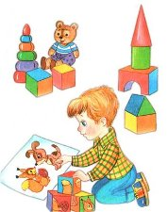
В возрасте от 2 до 6 лет у ребенка происходит активное формирование основных навыков и умений, основные процессы развития мозга, а именно коры головного мозга, как высшего органа управления, происходят именно в этом возрасте.
Больше никогда, за весь период жизни, мозг не будет так активно расти и развиваться, как в этот период.
Как «пройти» этот сложный и интересный этап в жизни ребенка с пользой?
Что же может помочь любящему и заинтересованному родителю?
Ответ напрашивается сразу - это развивающие игрушки.
Но как сориентироваться в многообразии предлагаемого ассортимента
в магазине игрушек и как не ошибиться в выборе развивающих игрушек?

Slide 3
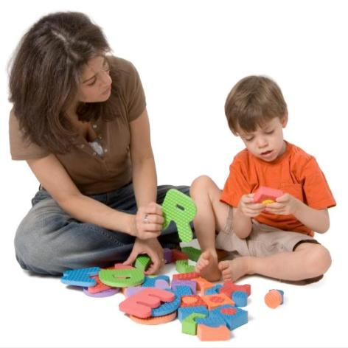
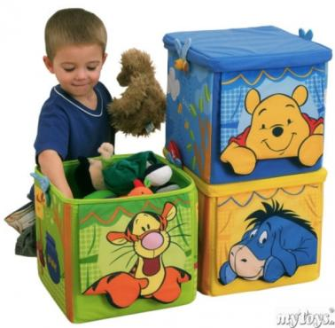
Очень часто, взрослые делят игрушки на две категории, на игрушки «просто так» и на развивающие игры. К примеру, кукла или плюшевый медвежонок, с которыми ребенок не расстается даже ночью -это игрушка «просто так», любимая детская игрушка. А вот складовые кубики, конструктор, пазлы и т.д. – это развивающие игры, их нельзя отнести к играм «просто так», у них строгое назначение.
На самом деле деление игрушек на развивающие и «просто так» условно.
Любая игрушка может стать развивающей и помочь решить ту или иную задачу в развитии ребенка. Ведь развивающими являются не столько игрушки, сколько игры и живое общение с ребенком.

Slide 4
Итак, любая игрушка может стать частью развивающей игры в процессе вашего общения с ребенком – все зависит от того, как ее использовать.
Плюшевый медвежонок, может служить «живой» иллюстрацией к волшебной истории, которую Вы рассказываете – и это часть развивающей игры.
Складовые кубики (для обучения чтению по складам) – развивающая игра, причем они могут быть использованы как по прямому назначению, так и для развития фантазии, координации движений, конструктивных навыков.

Slide 5
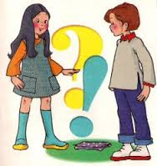
Развивающие игры – это те игры, которые способствуют развитию ребенка, неважно, идет ли речь о развитии мелкой моторики, речи, мышлении, памяти, воображения, творческих способностей и т. д.
Игра, которая способствует развитию какого-либо интеллектуального или физического навыка, является развивающей.
Игра, предлагаемая ребенку, должна концентрировать внимание и занимать его более-менее длительное время. Кроме того, она должна содержать информацию, познаваемую им день за днем, содержать не менее 4-5 вариантов заданий, т.е. она должна быть развивающей.

Slide 6
Развивающие игры бывают: • готовые комплекты с инструкцией по применению, которые можно приобрести в магазине; • изготовленные своими руками, по образцу готовых игр; • игры-фантазии, обязанные своим существованием исключительно процессу общения родителей и ребенка (например, сооружение из кубиков башен и дворцов, создание фантастической сказки с «театральным сопровождением» из любимых игрушек малыша); • комплекты, избранные для игр самим ребенком (причем это вовсе не обязательно будут игрушки; мой племянник, например, обожал играть с каштанами и сухими мандариновыми корками).

Slide 7
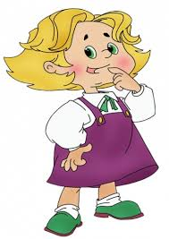
Представляем Вашему вниманию развивающие игры, которые можно приобрести для дома.
Развивающие игры были придуманы ведущими врачами и педагогами мира, такими как М.Монтессори, Б.П.Никитин, Н.А.Зайцева, Е.Данилова, О.Н.Теплякова, В.В.Воскобович.

Slide 8
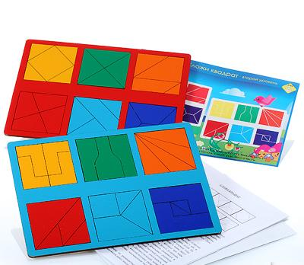
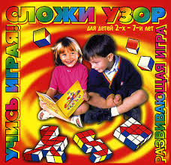
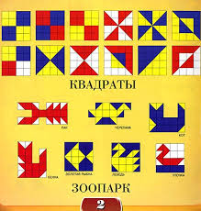
Развивающие игры Никитина, не утратили своей актуальности до сих пор. Развивающие игры Никитина нацелены на то, чтобы дать возможность
активно мыслить
идти от простого к сложному
развивать логическое и образное мышление
развивать пространственную мышление
осуществлять творческий подход к решению задач.
Важным условием успеха в применении игр Никитиных является непосредственное участие родителей в занятиях с детьми.
Это не игра-развлечение, которая покупается, чтобы «отдохнуть» от ребенка на некоторое время.
В качестве примера представляем изображения наиболее известных игр Никитина

Slide 9
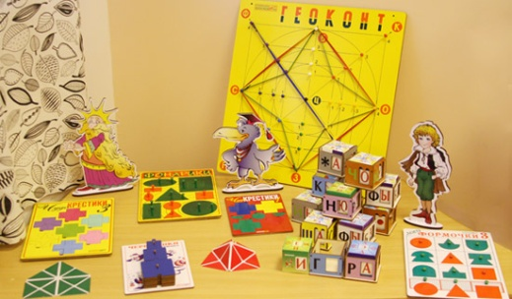
Развивающие игры Воскобовича – это особенная, самобытная,
творческая и очень добрая методика.
В основу игр заложены три основных принципы – интерес, познание, творчество.
Развивающие игры Воскобовича - это путь от практики к теории. С помощью одной игры можно решать большое количество образовательных задач. Незаметно для себя малыш осваивает цифры и буквы, узнает и запоминает цвет, форму, тренирует мелкую моторику рук, совершенствует речь, мышление, внимание, память, воображение.
Вот название самых популярных игр:
"Геоконт",
"Квадрат Воскобовича»
"Складушки»
"Цветовые часы"
"Прозрачный квадрат"
"Прозрачная цифра"
Домино"
"Планета умножения»
"Чудо-головоломки»
"Математические корзинки»

Slide 10
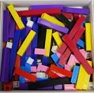
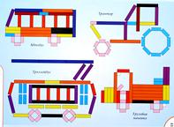
Счетные палочки Кюизенера являются многофункциональным математическим
пособием, которое позволяет "через руки" ребенка формировать понятие
числовой последовательности, состава числа, отношений «больше – меньше»,
«право – лево», «между», «длиннее», «выше» и многое другое.
Набор способствует развитию детского творчества, развития фантазии и
воображения, познавательной активности, мелкой моторики,
наглядно-действенного мышления, внимания, пространственного
ориентирования, восприятия, комбинаторных и конструкторских способностей.

Slide 11
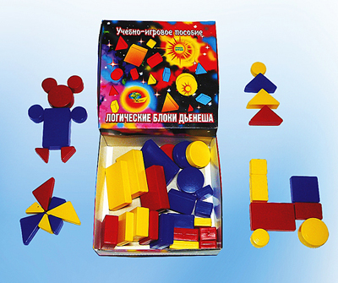
Логические блоки придумал венгерский математик и психолог Золтан Дьенеш.
Игры с блоками доступно, на наглядной основе знакомят детей с формой,
цветом и размером объектов, с математическими представлениями и
начальными знаниями по информатике.
Они развивают у детей логическое и аналитическое мышление (анализ,
сравнение, классификация, обобщение), творческие способности, а также –
восприятие, память, внимание и воображение.

Slide 12
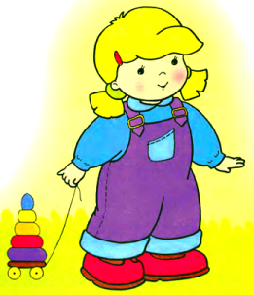
Все представленные игры – это малая часть развивающих игр которые Вы можете
приобрести.
Главное, помните!
в стремлении к развитию ребенка важно не переусердствовать как с критикой,
так и с похвалой
никогда не ругайте за ошибки, ребенок не вундеркинд, чтобы схватывать на лету
все знания, которые вы ему хотите дать; самое важное привить интерес к
познанию
обязательно найдите, за что похвалить ребенка, даже если он ничего пока
не усвоил
входе решения логических задач, не торопитесь подсказывать, пусть он сам
придет к решению, вы можете лишь натолкнуть на мысль.
если Вы помогли ребенку в чем-то, обязательно дайте возможность решить
похожую задачу по аналогии
заканчивайте игру-занятие до того, как ребенок устанет и потеряет интерес

Slide 13
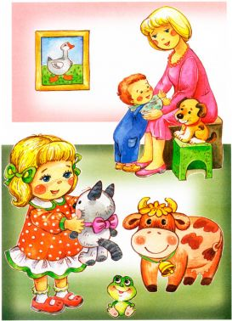
Не заставляйте ребенка играть в ту или иную игру, лишь по тому что Вы решили. Игра должна быть интересна ему, и только тогда она действительно принесет положительный результат.
Старайтесь чаще говорить ребенку, что он умный, способный и у него все
обязательно получиться, нужно просто учиться и стараться.

